Slide 1
ДИПЛОМНАЯ РАБОТА Исследование алгоритма вычисления ионосферной поправки для системы Galileo
Выполнил: Сюлин Никита Геннадьевич
Проверил: Валиханов Марат Музагитович
Красноярск 2022

Slide 2
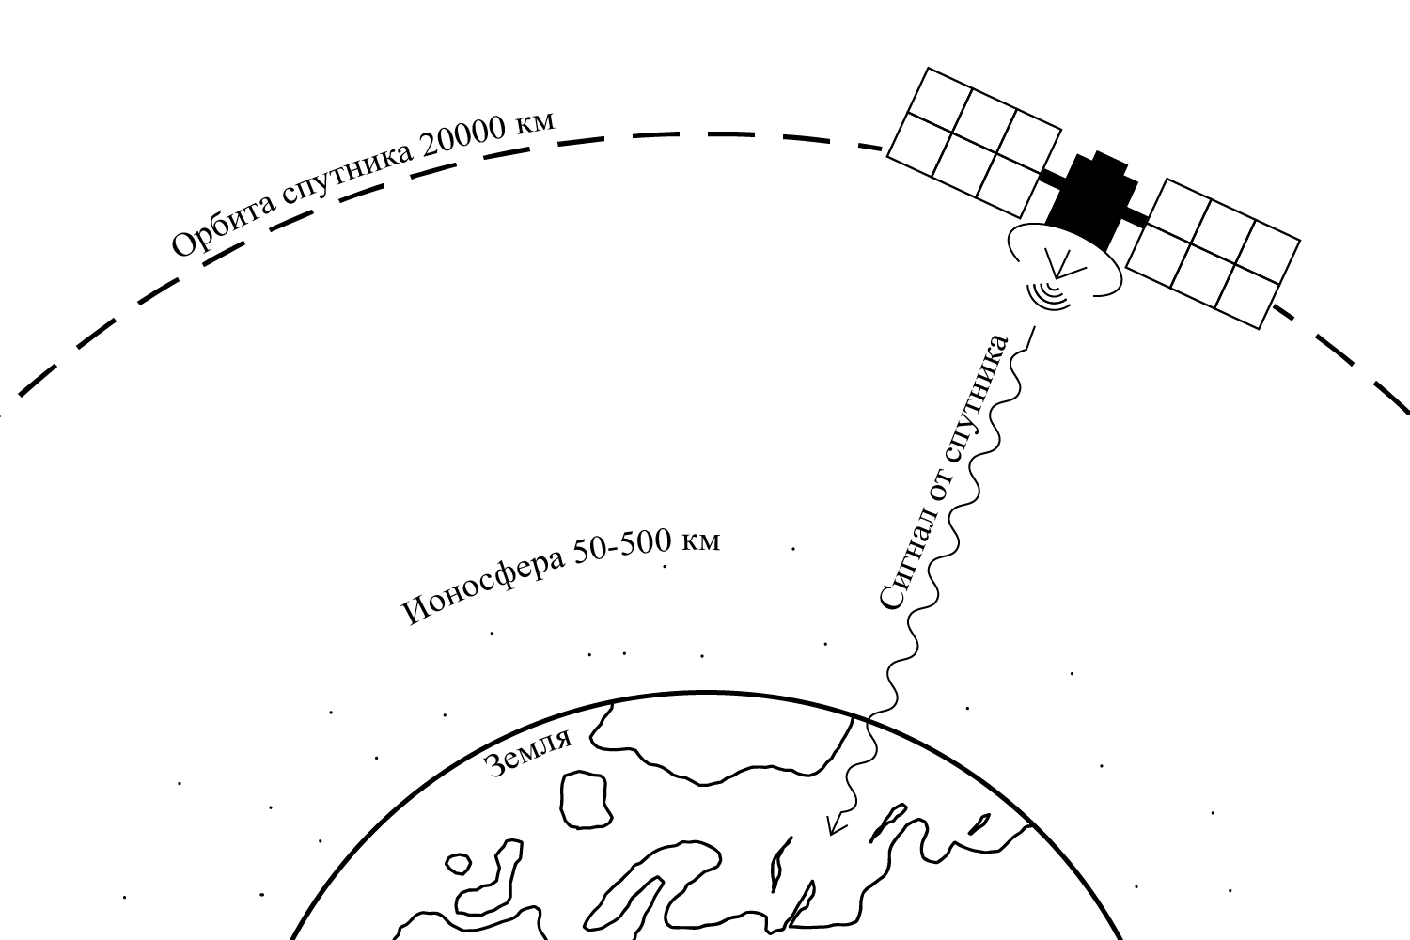
Актуальность

Slide 3
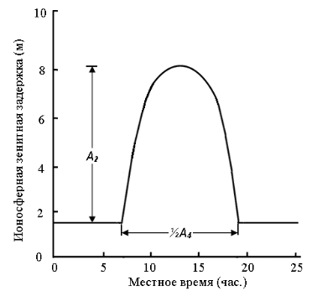
Цель – Исследование модели NeQuick
Задачи:
С помощью алгоритма вычисления
ионосферной поправки получить
соответствующие зависимости от
времени суток
Получить аналогичные зависимости с
помощью измерений псевдодальности
Проанализировать и сравнить
полученные результаты

Slide 4


Входные данные
NeQuick
Коэффициенты солнечной активности
Время
Координаты станции наблюдений
Координаты положения спутника
Реальные измерения
Частоты приемника
Псевдодальность для 2 частот
Время

Slide 5
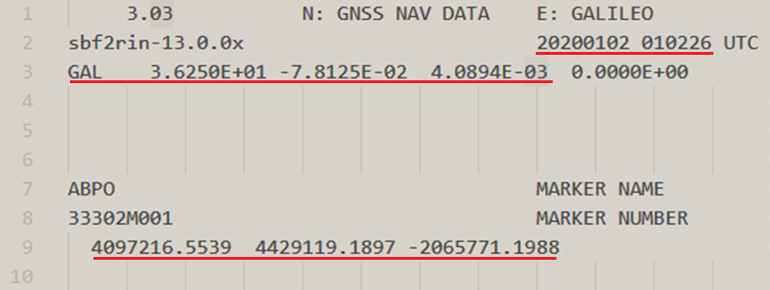
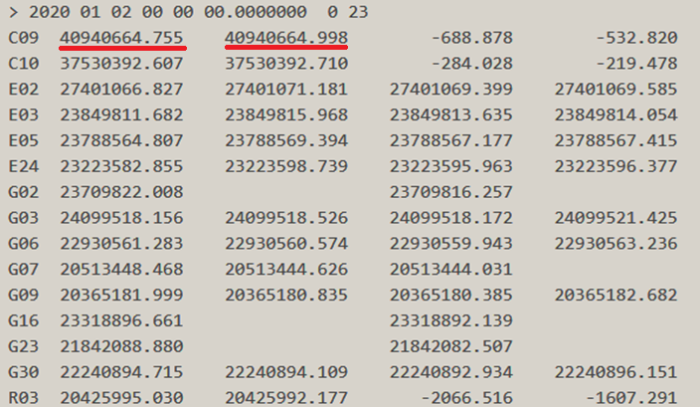
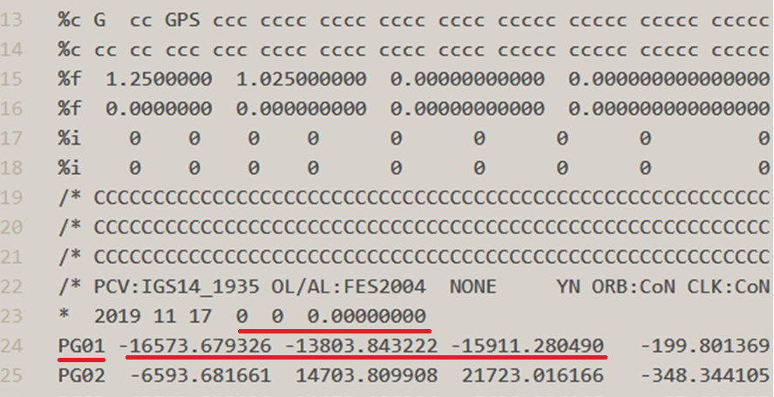
Входные данные

Slide 6
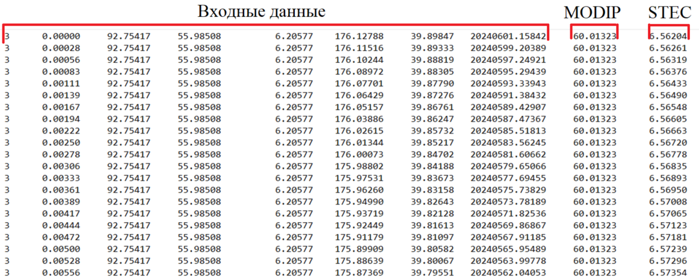
Анализ результатов

Slide 7
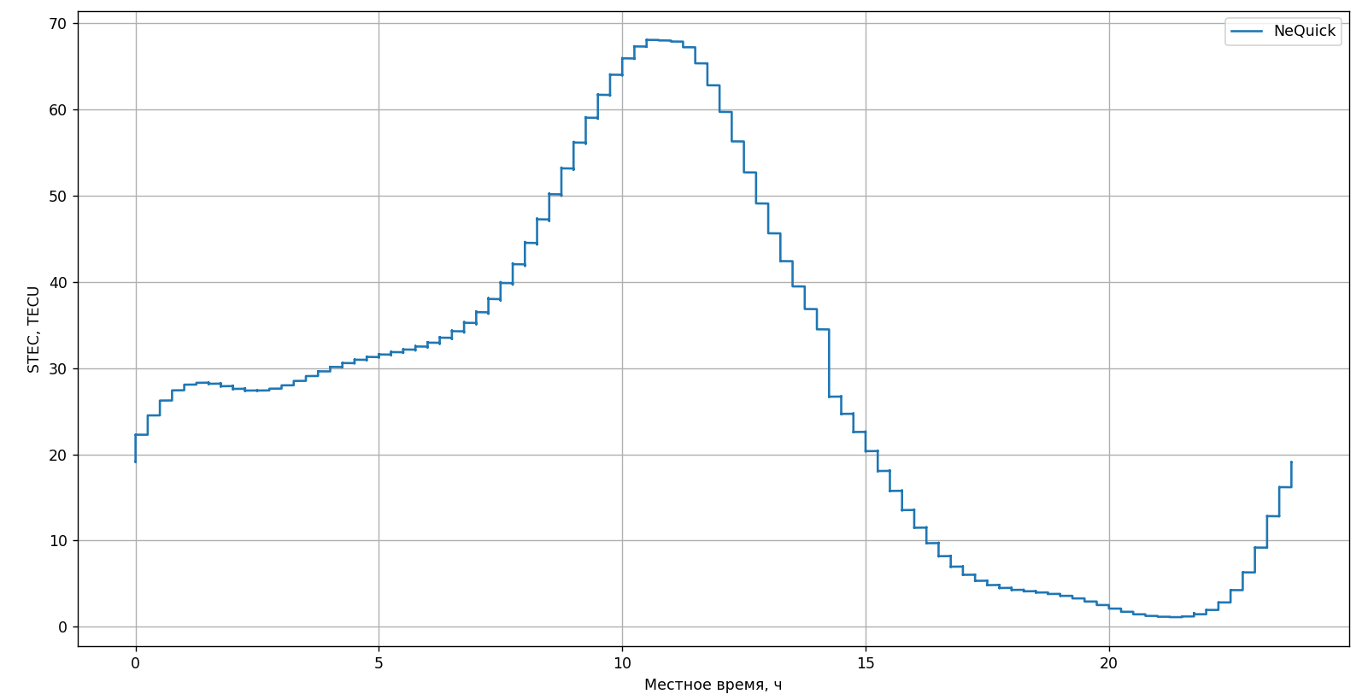
Анализ результатов
Станция CHIPI00BRA, Сан-Паулу, Бразилия (-22,7, -45)

Slide 8
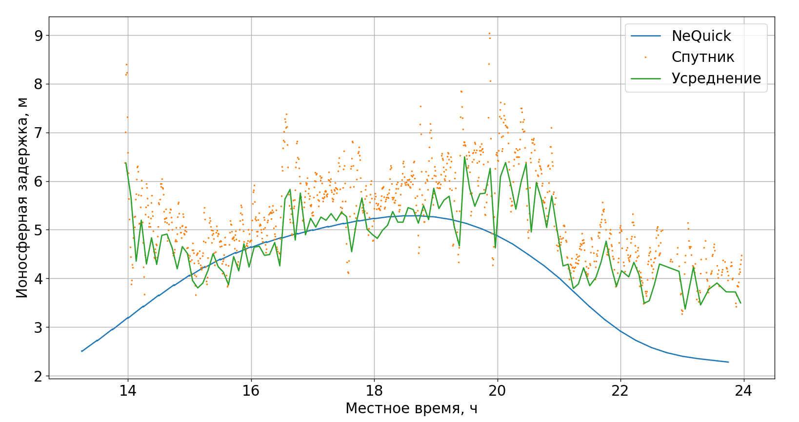
Анализ результатов

Slide 9
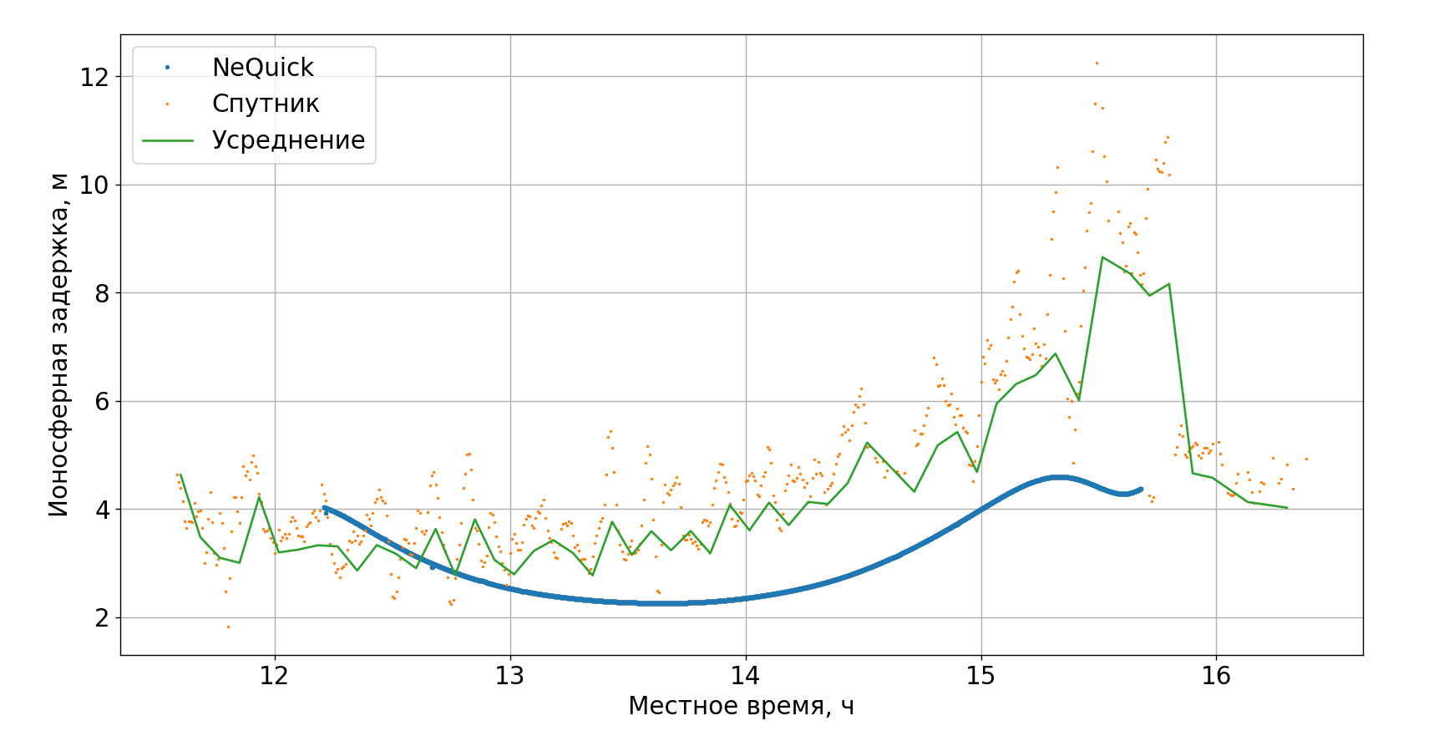
Анализ результатов

Slide 10
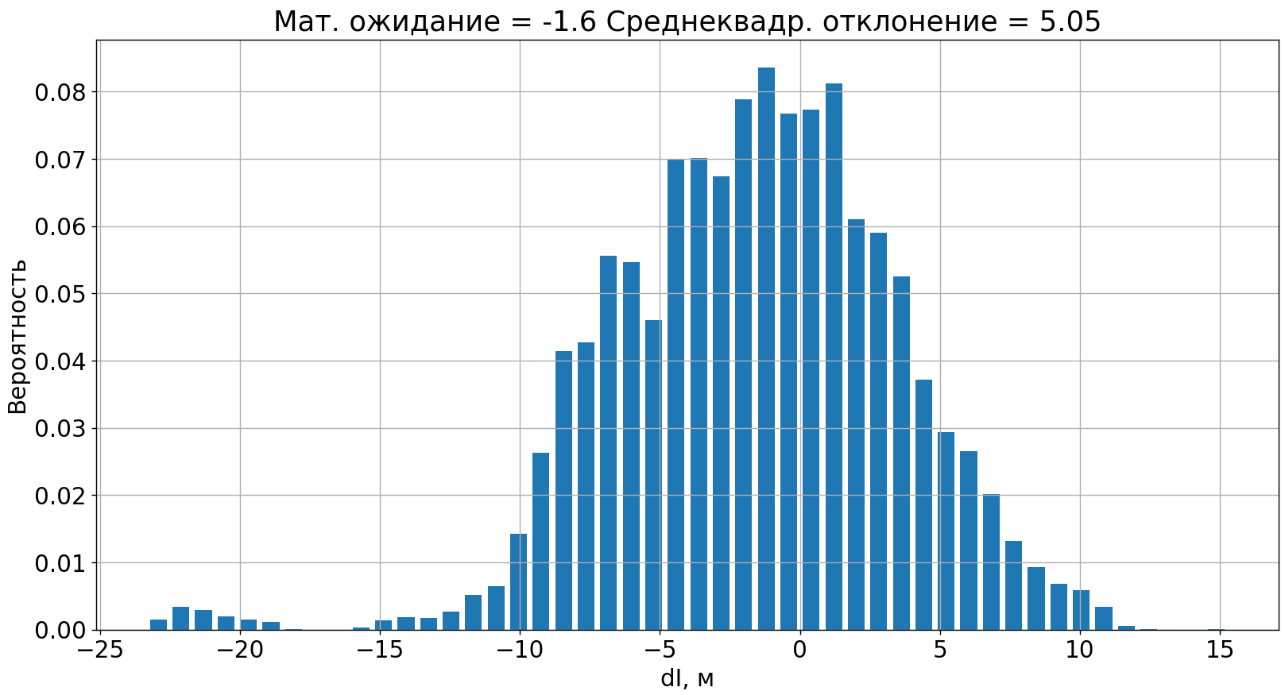
Анализ результатов

Slide 11
Спасибо за внимание

